Slide 1

ر رلالرااااااااااااااالا
اسم المقرر
إدارة مالية (2)
أستاذ المقرر
د. عبد الكريم قـندوز
جامعة الملك فيصل
عمادة التعلم الإلكتروني والتعليم عن بعد
1

Slide 2
المحاضرة الرابعة
العائد والمخاطرة في المحفظة الاستثمارية

Slide 3
نموذج تسعير الأصول الرأسمالية
تهدف نظرية تسعير الأصول الرأسمالية إلى تحقيق هدفين:
تجاوز صعوبات نظرية المحفظة (في نظرية المحفظة، إذا كنا نرغب في إنشاء محفظة انطلاقا من دراسة 100 أصل مالي فيجب حساب 100 عائد متوقع و 100 تباين و 4950 تغاير).
تقدير العلاقة بين العائد والخطر (مثلا قياس العائد الإضافي من اتخاذ قرار زيادة المخاطرة)

Slide 4
مبدأ نظرية تسعير الأصول الرأسمالية
تقوم فكرة نموذج تسعير الأصول الرأسمالية (CAPM) على أن المنشأة (أو الأصل) يتعرض لنوعين من الأخطار:
  المخاطر المنتظمة
  المخاطر غير المنتظمة

Slide 5
الخطر الكلي
المخاطر غير المنتظمة (الخاصة)
المخاطر المنتظمة (العامة)
تؤثر على جميع الاستثمارات في الاقتصاد، وهذا النوع من المخاطر لا يمكن التخلص منها أو تقليصها
تقتصر بالتأثير على استثمارات بعينها، ويمكن التغلب على هذا النوع من المخاطر باستخدام آلية تنويع الاستثمارات.
يتم قياسها باستخدام (بيتا)

Slide 6
مصادر المخاطر المنتظمة
أهم مصادر المخاطر المنتظمة:
    التضخم
    انخفاض القوة الشرائية للنقود
    ارتفاع أسعار الفائدة
    الصدمات التي تصيب الاقتصاد ككل.
    يمكن قياس المخاطر المنتظمة عن طريق معامل بيتا

Slide 7
بيتا وقياس المخاطر المنتظمة
(بيتا) هي مقياس لمخاطر السوق (المخاطر المنتظمة، وهي تعبر عن درجة تجاوب عائدات السهم مع التغير في عائد السوق.

Slide 8
المبدأ الرياضي والإحصائي لقيمة (بيتا)
في الحقيقة أن بيتا ليس أكثر من ميل خط الانحدار (البسيط) الذي يجمع بين عوائد سهم معين (كمتغير تابع) وعوائد السوق (كمتغير مستقل)، وعلى ذلك فهو يعطي فكرة عن طبيعة العلاقة بين العائدين (عائد السهم وعائد السوق).

Slide 9
بيتا أصل وبيتا محفظة استثمارية

Slide 10
بيتا لأصل وبيتا محفظة استثمارية
لحساب قيمة بيتا لمحفظة استثمارية، لابد من إيجاد قيمة بيتا لكل أصل من الأصول المكونة للمحفظة.
في الفقرات الموالية سنشرح كيفية إيجاد قيمة بيتا للأصل مالي واحد ثم لمحفظة...

Slide 11
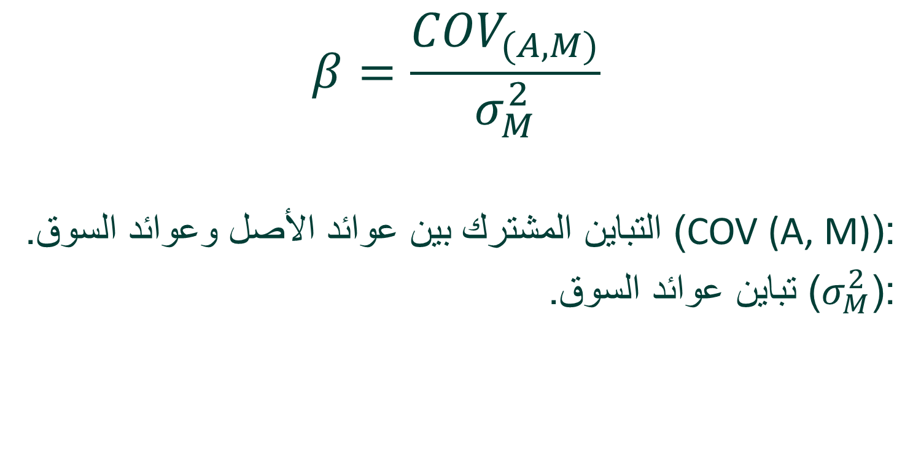
تقدير قيمة بيتا لأصل مالي واحد
$$β=\frac{{COV}_{(A, M)}}{σ_{M}^{2}}$$
(COV (A, M)): التباين المشترك بين عوائد الأصل وعوائد السوق.
($σ_{M}^{2}$): تباين عوائد السوق.

Slide 12
مثال عملي عن حساب قيمة (بيتا) لأصل مالي
يوضح الجدول التالي عوائد سهم شركة (جرير) وعوائد السوق للفترة (2010- 2014).
المطلوب:
حساب قيمة بيتا لسهم شركة جرير.

Slide 13
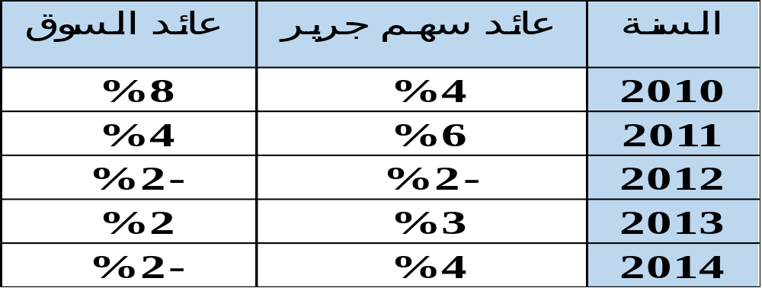
عوائد سهم شركة (جرير) وعوائد السوق للفترة (2010- 2014).

Slide 14
حل التطبيق العملي
يتم تقدير قيمة بيتا من خلال ما يلي:
حساب متوسط العائد للسهم ومتوسط العائد للسوق.
حساب التباين المشترك (التغاير) بين عوائد السهم وعوائد السوق.
حساب تباين عوائد السوق.
حساب قيمة بيتا (قسمة التباين المشترك على تباين عوائد السوق)

Slide 15
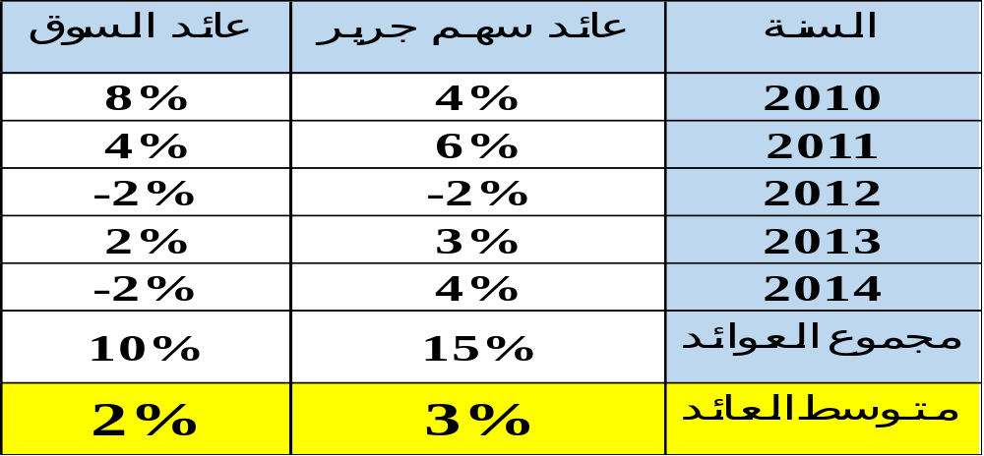
أولا: متوسط عائد السهم ومتوسط عائد السوق

Slide 16
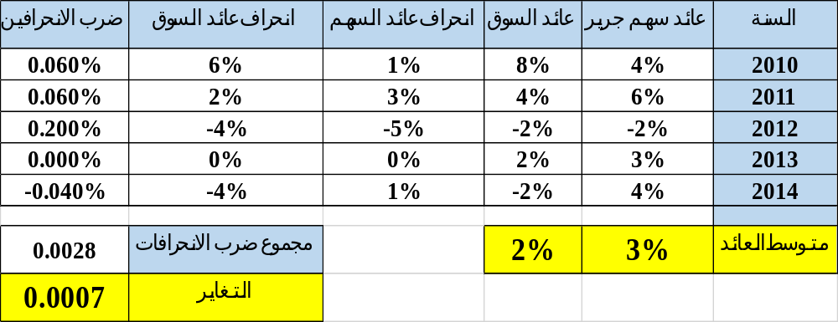
ثانيا: حساب التباين المشترك بين عوائد السهم وعوائد السوق

Slide 17
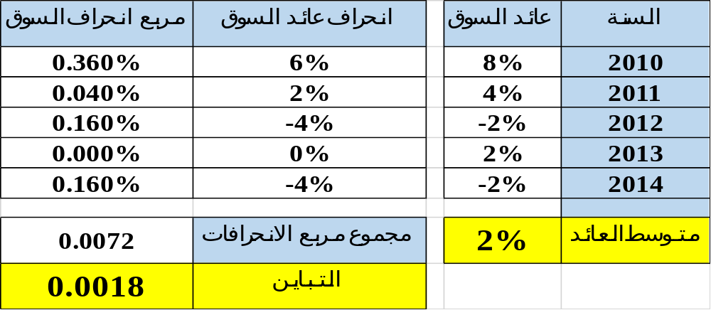
ثالثا: حساب تباين عوائد السوق

Slide 18
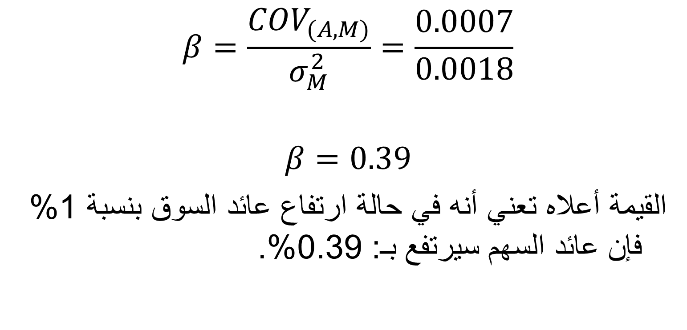
ثالثا: حساب قيمة بيتا
$$β=\frac{{COV}_{(A, M)}}{σ_{M}^{2}}=\frac{0.0007}{0.0018}$$
$$β=0.39$$
القيمة أعلاه تعني أنه في حالة ارتفاع عائد السوق بنسبة 1% فإن عائد السهم سيرتفع بـ: 0.39%.

Slide 19
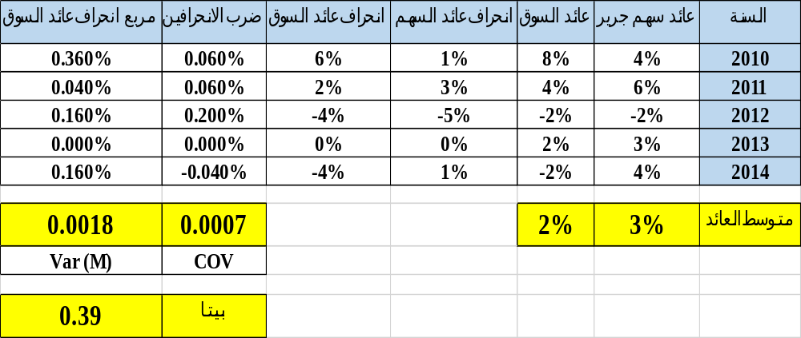
يمكن اختصار كل الخطوات السابقة في جدول واحد

Slide 20
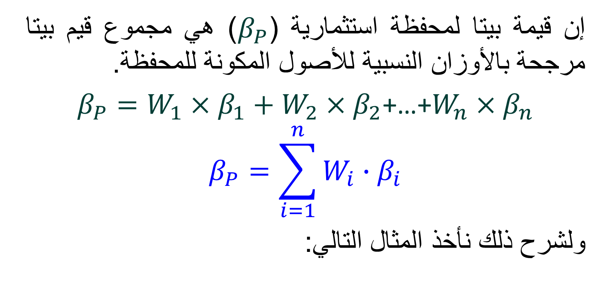
تقدير قيمة بيتا لمحفظة استثمارية
إن قيمة بيتا لمحفظة استثمارية ($β_{P}$) هي مجموع قيم بيتا مرجحة بالأوزان النسبية للأصول المكونة للمحفظة.
$β_{P}=W_{1}×β_{1}+W_{2}×β_{2}$+…+$W_{n}×β_{n}$
$$β_{P}=\sum_{i=1}^{n}{W_{i}∙β_{i}}$$
ولشرح ذلك نأخذ المثال التالي:

Slide 21
مثال عملي عن حساب بيتا محفظة:
يريد مستثمر تشكيل محفظة استثمارية مكونة من أسهم كل من (سابك)، (المراعي) و(بنك الرياض). الجدول التالي يوضح المبلغ المستثمر في كل سهم وبيتا الأسهم.
المطلوب:
إيجاد قيمة بيتا المحفظة

Slide 22
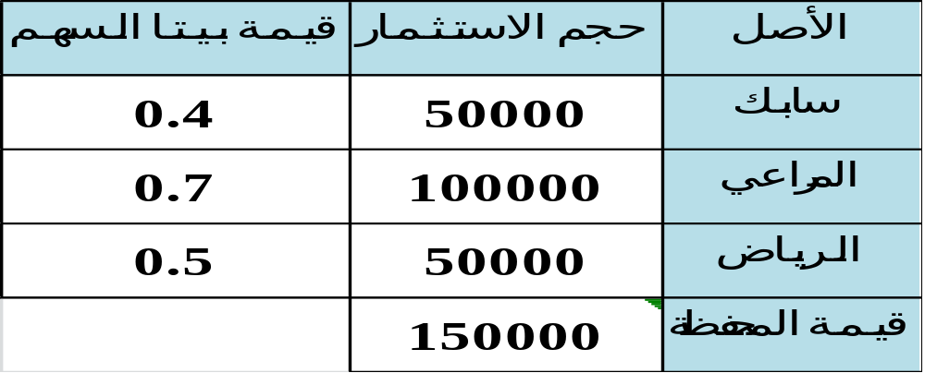

Slide 23
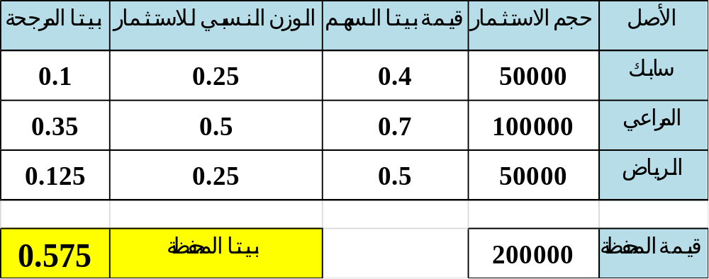
حل المثال العملي

Slide 24
الحالات التي تأخذها قيمة (بيتا):
بعض قيم بيتا وتفسيراتها
قيمة بيتا | اتجاه تحرك العوائد | التفسير
1 | مع اتجاه السوق | مخاطرة الأصل تساوي مخاطر السوق
2 | مع اتجاه السوق | مرتين مخاطر السوق
صفر | غير مرتبط مع السوق | غير مرتبط بمخاطرة السوق
-0.5 | عكس اتجاه السوق | نصف اتجاه السوق ولكن في الاتجاه المضاد

Slide 25
نموذج تسعير الأصول المالية وتقدير العائد المتوقع:
من أهم استخدامات نموذج (CAPM):
تحديد العائد المتوقع من الاستثمار في سهم معين.
تحديد العلاوة التي يجب أن يحصل عليها المستثمر مقابل تحمله المخاطر (المخاطر المنتظمة).

Slide 26
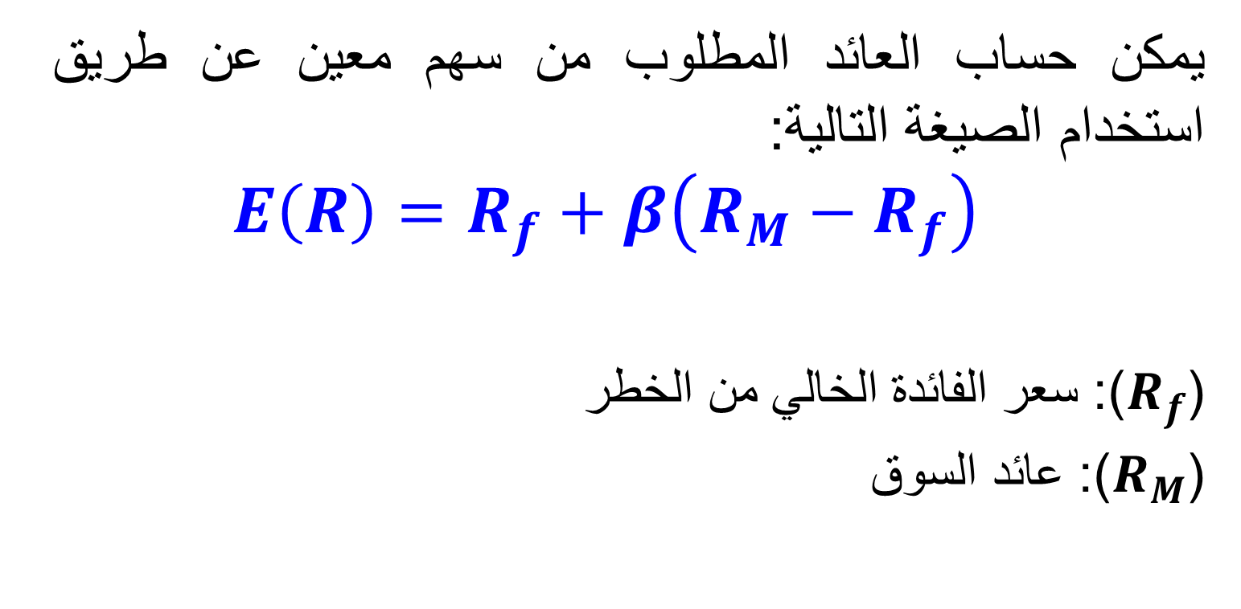
إيجاد العائد المتوقع باستخدام (CAPM)
يمكن حساب العائد المطلوب من سهم معين عن طريق استخدام الصيغة التالية:
$$E\left(R\right)=R_{f}+β\left(R_{M}−R_{f}\right)$$
($R_{f}$): سعر الفائدة الخالي من الخطر
($R_{M}$): عائد السوق

Slide 27
مثال (1):
اذا توفرت لديك المعلومات التالية عن سهم شركة (المراعي):
بيتا السهم: 1.5
عائد السوق: 8%
العائد الخالي من الخطر (سعر فائدة سندات الخزينة): 4%
المطلوب:
أحسب العائد المتوقع للسهم عن طريق استخدام (CAPM).

Slide 28
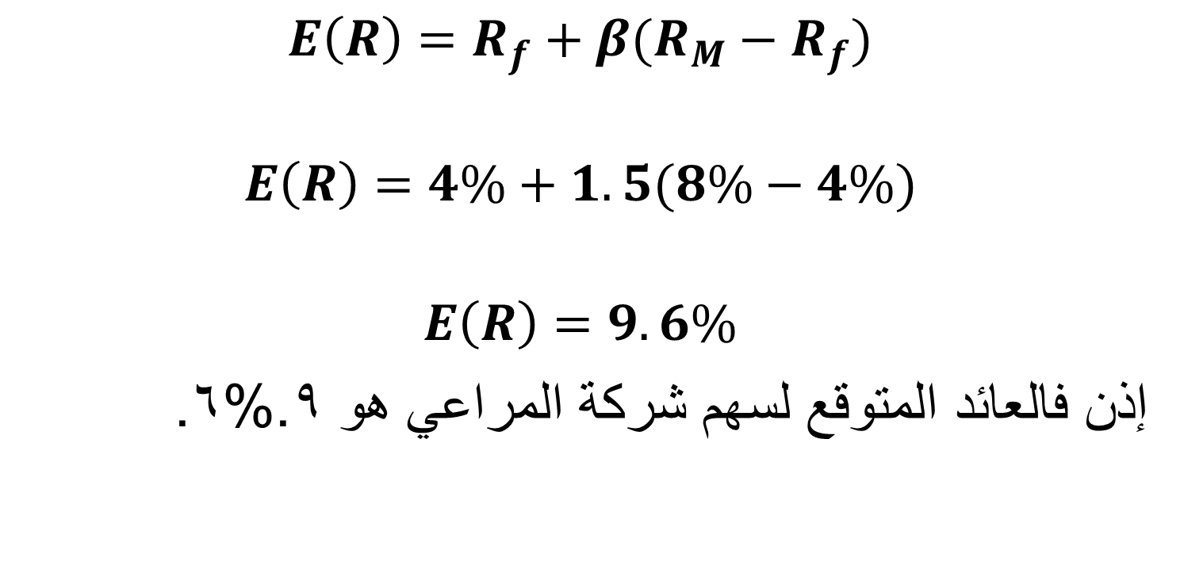
الحل:
$$E\left(R\right)=R_{f}+β(R_{M}−R_{f})$$
$$E\left(R\right)=4\%+1.5(8\%−4\%)$$
$$E\left(R\right)=9.6\%$$
إذن فالعائد المتوقع لسهم شركة المراعي هو 9.6%.

Slide 29
مثال (2):
اذا كان معامل العائد على الاستثمارات عديمة المخاطرة 10% وعائد محفظة السوق15% و معامل بيتا لأسهم شركة جرير 1.
ما هو معدل العائد المتوقع لسهم شركة جرير؟

Slide 30
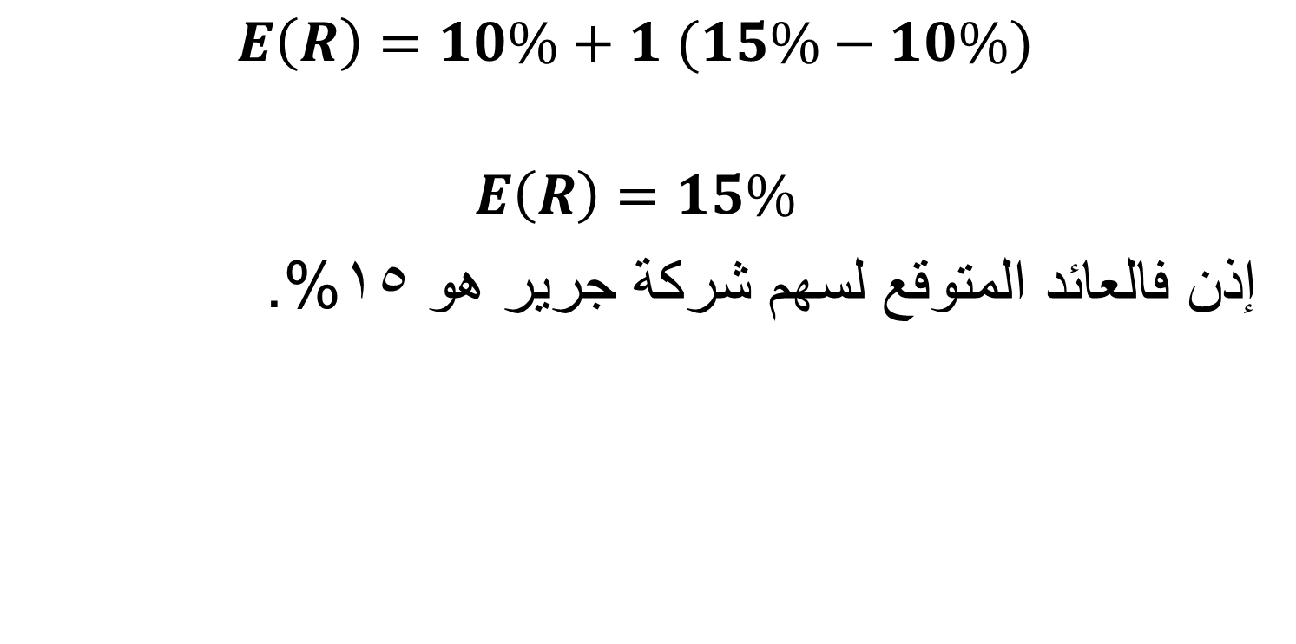
الحل:
$$E\left(R\right)=10\%+1 (15\%−10\%)$$
$$E\left(R\right)=15\%$$
إذن فالعائد المتوقع لسهم شركة جرير هو 15%.

Slide 31

بحمد الله

